Slide 1

数据结构
（课程概述）
Data Structure
张 晶
计算机与信息学院
（人工智能学院）
软件学院

Slide 2

新内容展望
什么是数据？
什么是数据结构？
什么是算法？
有哪些经典的算法？
有哪些经典的方法？
……

Slide 3
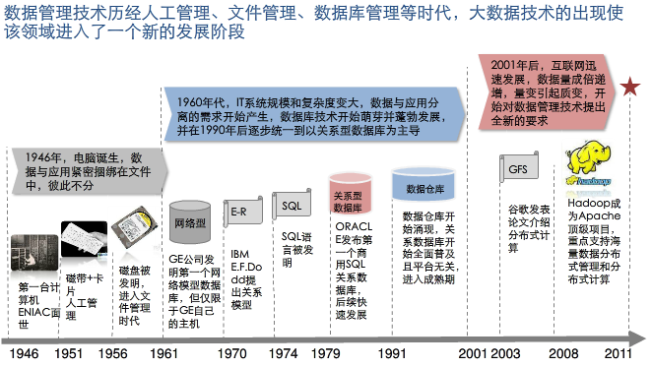
数据管理技术的发展简史

Slide 4



数据 引发的……
云计算
大数据
互联网+
……

Slide 5
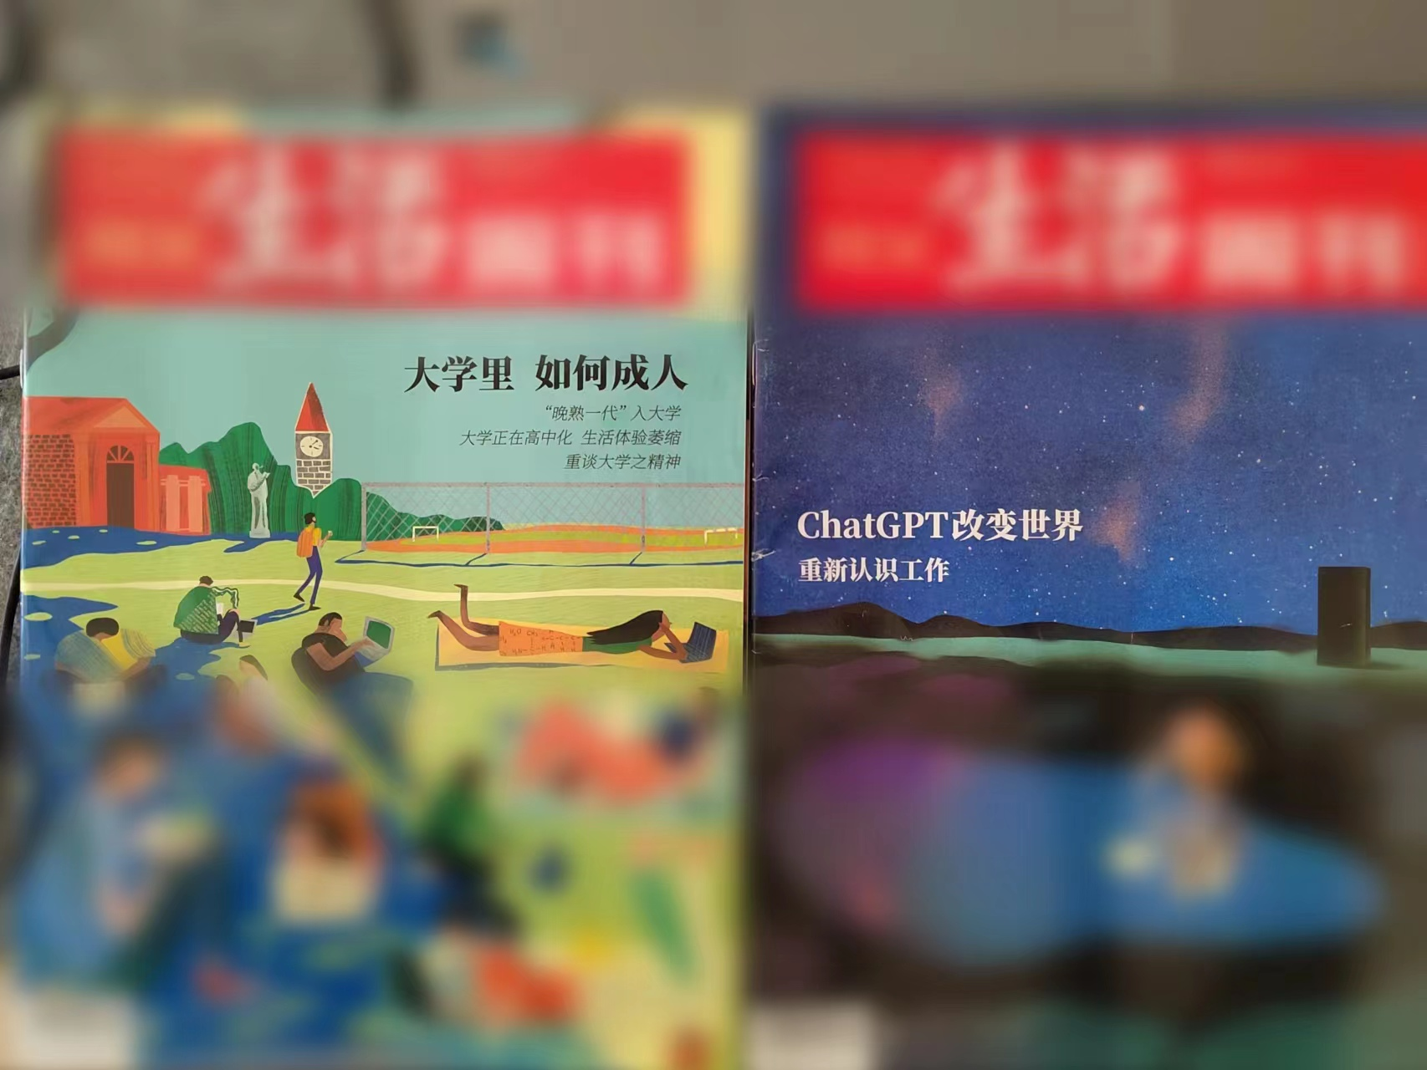
数据 引发的……

Slide 6

数据 引发的 … …
数据+算法模型+算力
GPT
(Generative PreTrained Transformer)
QA NLP LLM AI AIGC…
得 数据 者，得天下
得 算力 者，得天下
得 能源 者，得天下

Slide 7

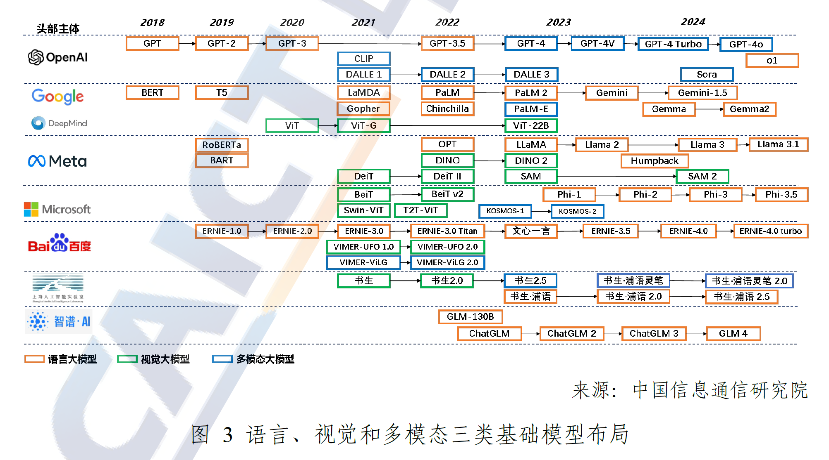
数据 引发的……

Slide 8
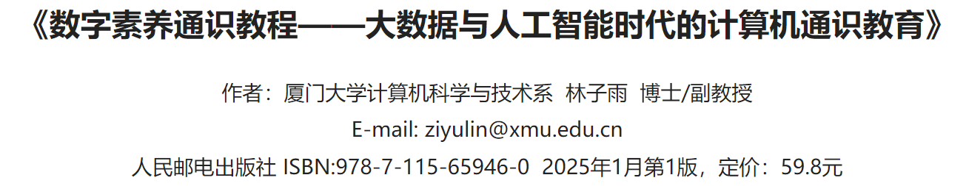
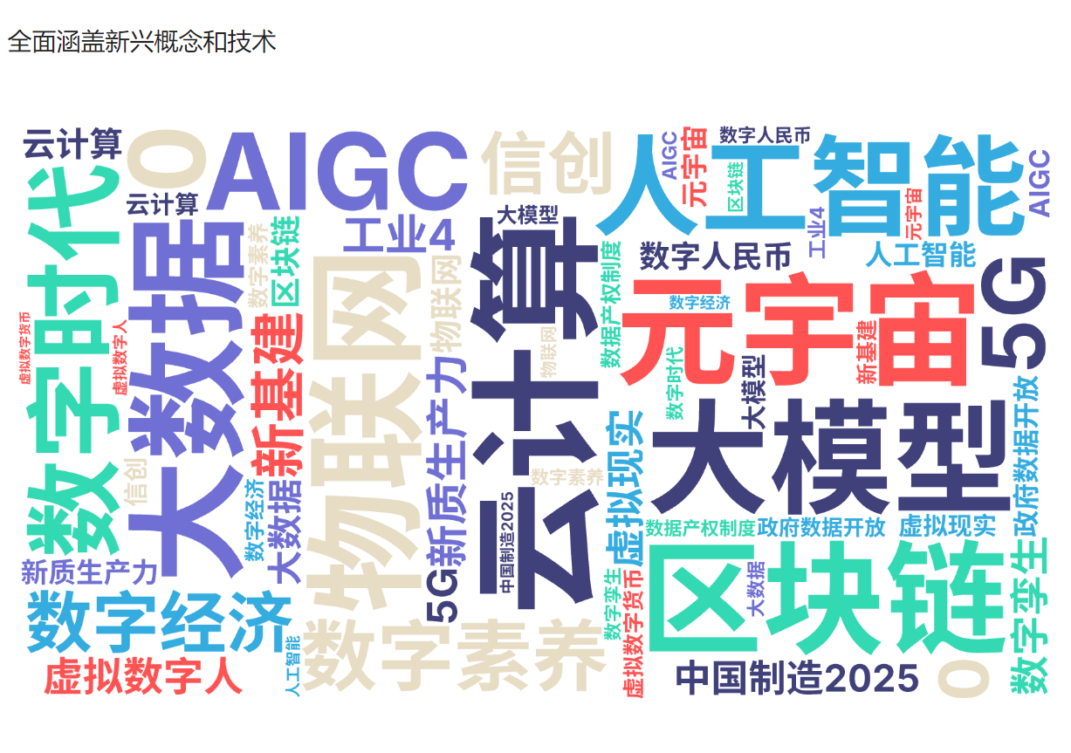
新兴概念和技术

Slide 9
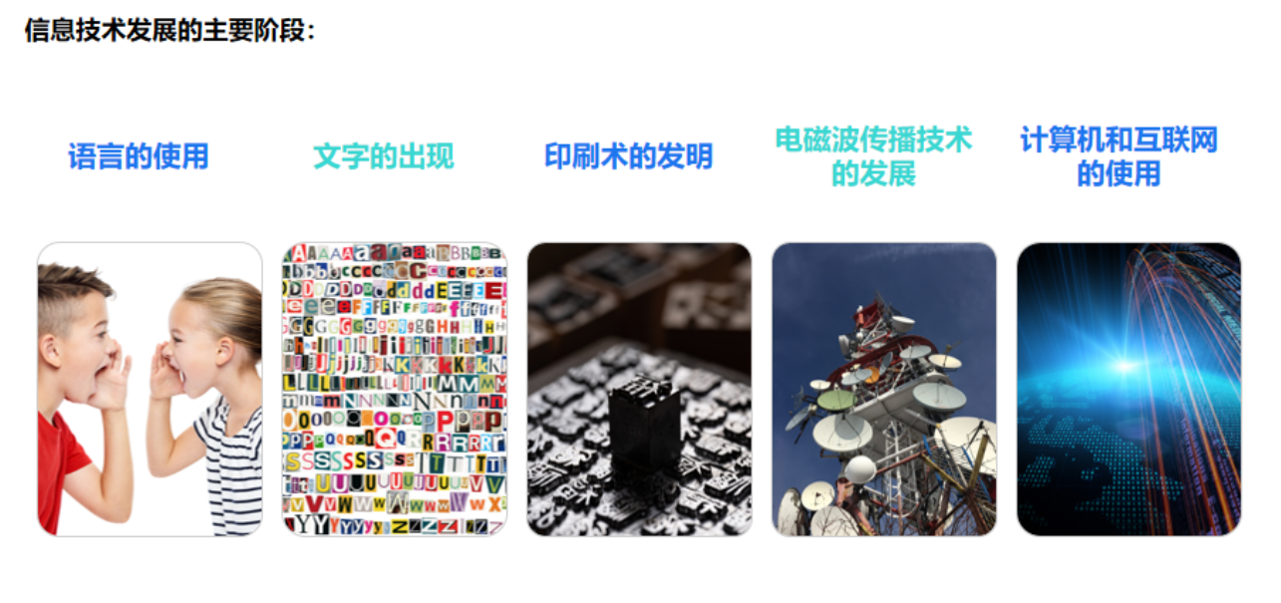
信息技术发展的主要阶段

Slide 10
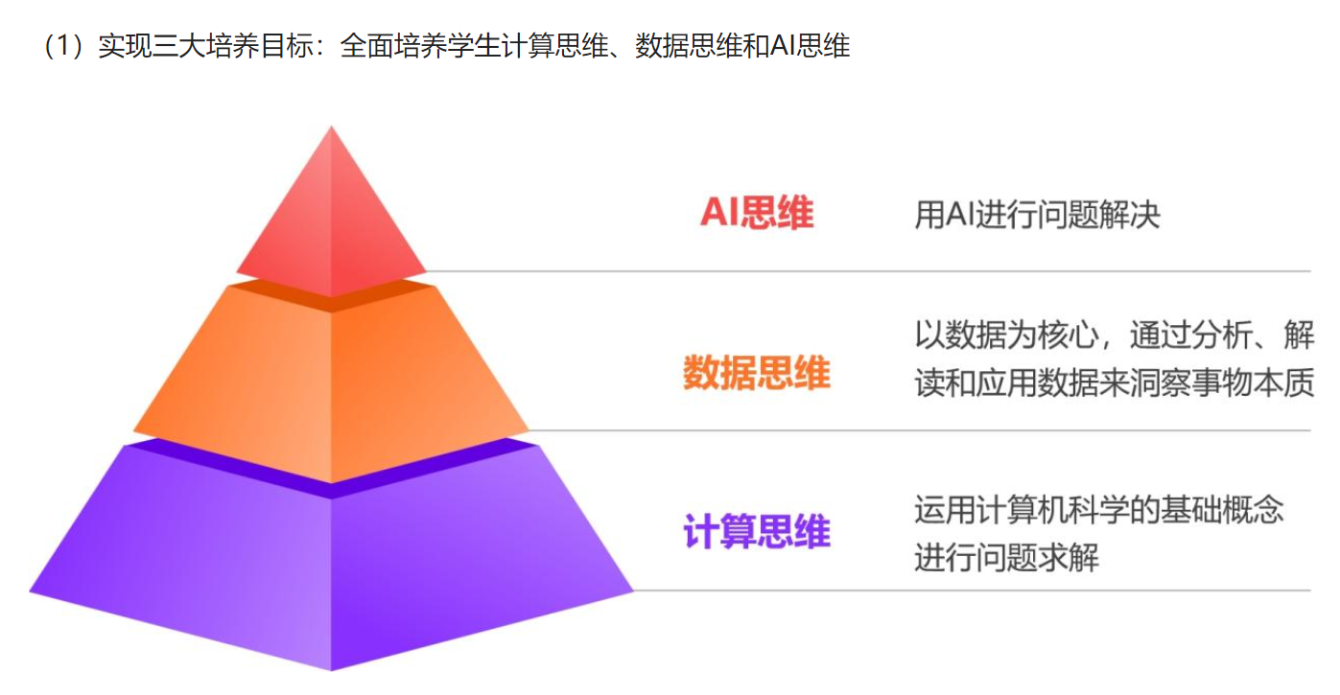
培养目标

Slide 11
课程内容及教学概述
一、背景
二、课程简介
三、教学环节组成
四、教材和教学参考书
五、教学要求
六、任课教师简介
七、几点说明

Slide 12
一、信息专业的背景
大众教育与精英教育
2010年全国高校招生情况
  全国高校：25%
  本科高校：12.52%
  211高校：2.09%
如何给自己定位

Slide 13
一、信息专业的背景
学习的必要性
信息化社会或者社会信息化的需求
使得信息类课程成为一门基础课
（包括对非信息类专业的学生）
如何突显计算机专业的优势与区别
  信息化社会导致全民素质提高
  相对来讲，计算机及编程的门槛降低
  如何突显自己的优势——学习然，并学习其所以然

Slide 14
一、数据结构课程
与其他课程的关系
前期必修课程——程序设计
后续可开课程——OS，网络，信息安全等等
一切皆是算法
学习基本知识点，
知识点的应用
对新问题的求解能力
知识，能力，素质/素养、 文化

Slide 15
二、课程简介
“数据结构”是计算机类专业重要的专业技术基础课程，
是提高软件设计水平以及学习后续课程所必需的基础。
课程中介绍软件设计中常用的基本技术，包括：
  常见的数据结构及其在计算机中的存储结构和操作实现：
  线性表、串、栈、队列、数组、
  树和二叉树、
  图、文件等
  软件设计中常用的排序和查找方法及其性能。
  基本的算法设计技术。

Slide 16
二、课程简介
通过对这些内容的学习，达到以下教学目的：
  熟练地掌握各种常用结构的特性，
  理解各种运算的实现方法及其性能，
  并能在实际应用中，根据具体问题的要求，
  设计出合理的数据结构和运算。
然而，由于该课程中的知识点多，
而且许多内容较抽象，
特别是其中大量的算法以及所用到的递归技术，
动态存储结构，
以及缺乏有效的实验条件，
使学习数据结构课程的难度较大。
因此，需要有必要的思想准备。

Slide 17
三、教学环节组成
整个课程的教学包括：课堂教学、实验教学和考试。
共有4.5个学分
课堂教学：56课时
  系统学习相关的知识体系和应用方法----基础理论
实验教学：16学时
  由多个实验单元组成，分别围绕各部分的知识及其应用方法，
  对给定的问题，设计出合理的数据结构，以及算法实现，
  并通过上机过程，调试算法和程序，
  验证、综合运用所学知识，提高解决实际问题的能力。
考试：集中1周时间
  课堂（课堂作业+提问）
  上机（实验课及验收）
  笔考

Slide 18
四、教材和参考书
教材：
  数据结构（C++描述），人民邮电出版社，
  胡学钢主编. 2012
  数据结构实践教程，高教出版社，十一五规划教材
  胡学钢主编. 2010
  计算机科学与技术专业软件系列课程实践教程，
  胡学钢，王浩 主编，合肥工业大学出版社，2005.
说明：
  理论教学、实验教学是互为补充的整个知识体系中的一部分。
  每本教材都有其优点和适用条件，但也存在不足。
  不能仅限于一本教材，需多方面参考，应多读几本，互为补充。

Slide 19
四、教材和参考书（2）
教学参考书：
  数据结构（C语言版），严蔚敏，吴伟民编著，清华大学出版社，1999。
  数据结构算法设计指导，胡学钢著，
  清华大学出版社，1999。
  数据结构与程序设计，C++语言描述（英文版），Robert L.Kruse, Alexander J.Ryba，高等教育出版社).

Slide 20
五、学习要求和建议
教学的每个方面都是围绕总体目标来开展的，
有自身的教学目标和规律，
不仅需要投入精力，而且 还要注意学习方法。
为此，提出如下的学习要求和建议。
课堂教学是构建完整知识体系的基础和核心
  关于知识体系：
    包括多个方面（知识点） ----显现的静态性知识
    各知识点间具有一定的联系----隐含的动态性知识，例如，
      解决实际问题的方法和技术，
      关于知识的背景和应用前景，
      知识点之间的关系，
      相关技术和方法在实际应用时可能存在和面临的问题，
      求解方法的性能及其选择方法，
      相关知识或方法的应用价值等。

Slide 21
五、学习要求和建议（续1）
  对知识体系的教学
    任课教师在教学过程中，会以多种方式，
    结合自己的教学、研究积累来介绍，
    引导建立知识体系。
    学习过程中，
    不仅要理解和掌握各知识点，
    同时还要注意体会知识点之间的联系，
    学会用发展和变化的观点来理解知识，
    理解和掌握将所学知识运用于实际问题求解的能力。
    各教学环节，包括课堂教学、作业、复习、实验和课程设计， 最终都是以此为核心来开展的。

Slide 22
五、学习要求和建议（续2）
课堂教学的要求：
  不旷课、迟到、早退
  ------保持听课和知识的完整性
  认真听课，记笔记
  ------便于后续的复习和回忆，
  因为单纯的听课而不记笔记达不到“完整记录”的效果
  认真完成作业，准备一个作业本 ：
  ------帮助复习、深化，乃至综合理解和运用知识
    提交作业：作业本，电子信箱，网站
    平时成绩的计算方法，考试的门槛
  总结和复习：学习需要不断升华，提升对知识的理解深度
  --------从厚到薄，从薄到厚
  --------实践，认识，再实践，再认识
  --------温故而知新

Slide 23
五、学习要求和建议（续3）
实验教学：
作为教学的重要组成部分，
围绕课程的知识的学习和应用能力的培养而开展的教学环节。
关于实践：
  实践是认识的源泉。
  实践是检验知识的唯一标准。
  实践是培养能力的基础。
  实践是创新的保证。
  用人单位，尤其是企业需要有实践经历的毕业生。
实践教学是实现教学目标的重要组成部分
  是检验和深化理论知识的重要手段
  实际解决问题的能力培养
  创新意识和能力的培养
  良好治学态度的培养

Slide 24
五、学习要求和建议（续4）
实验教学的要求
  每项实验任务都是需要完成的。
  实验前，要认真准备
    理解教学要求，编写实验程序，
    组织好实验数据，并估计可能出现的问题。
  实验过程中
    认真观察过程，记录数据和结果，
    并分析有关的原因，及时调整。
  实验后
    在系统分析试验数据和结果的基础上，
    对相关的原理进行总结。
    提交实验报告，培养良好的治学态度，掌握描述规范。

Slide 25
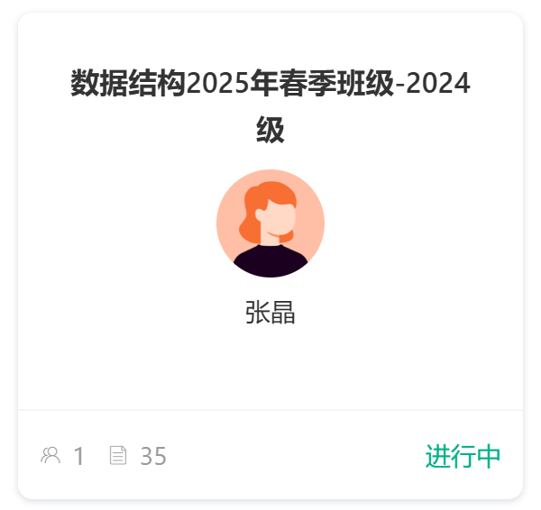
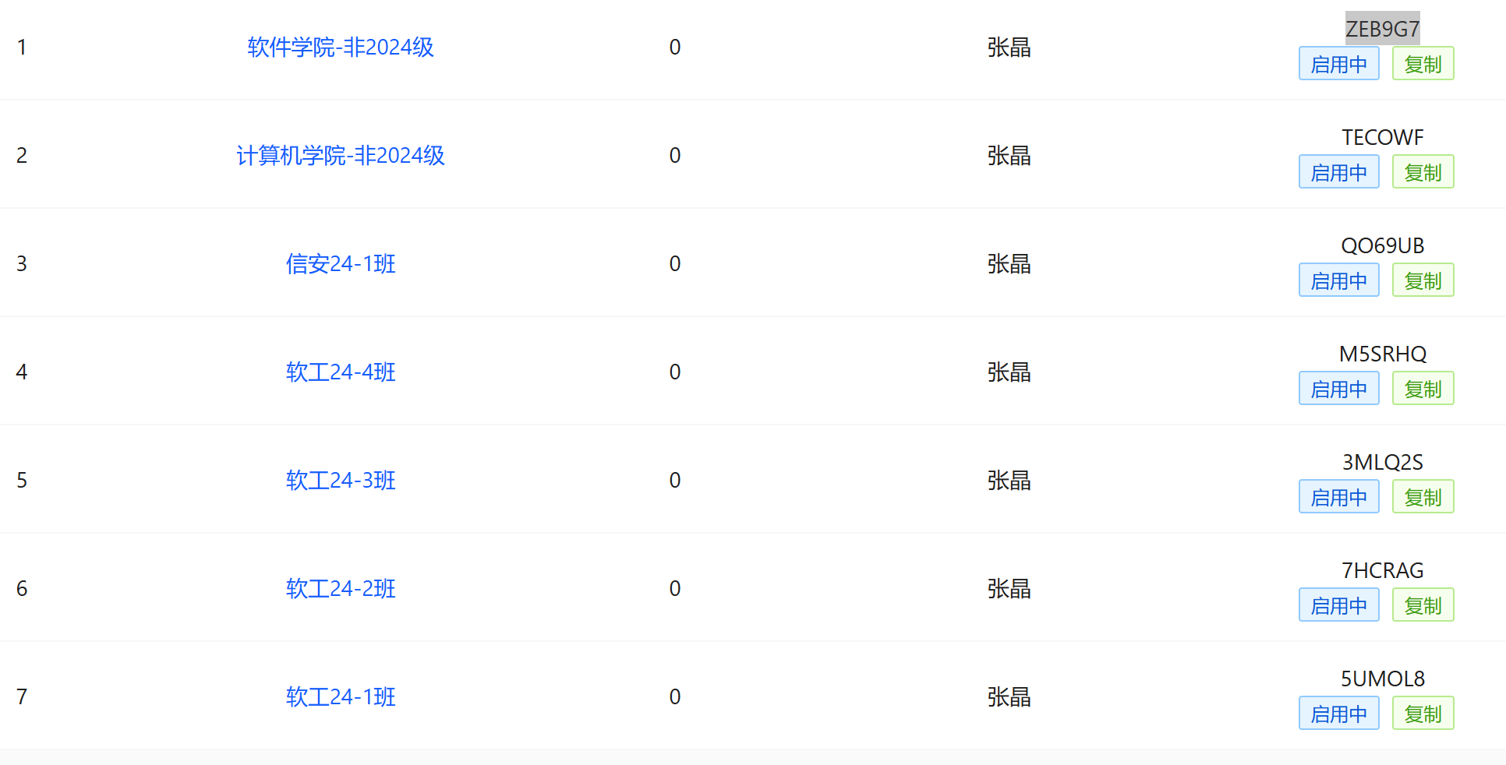
五、学习要求和建议（续5）
https://www.educoder.net/
课程作业提交邀请码
  信安24-1班： QO69UB
  软工24-1班： 5UMOL8
  软工24-2班： 7HCRAG
  软工24-3班： 3MLQ2S
  软工24-4班： M5SRHQ
  计算机学院-非2024级： TECOWF
  软件学院 -非2024级： ZEB9G7
  必须命名为：学号-姓名-课后/课堂/实验作业-序号
  代码、报告、图片等均作为附件发送送

Slide 26
六、任课教师简介
张 晶
67556195@qq.com
zhangjing@hfut.edu.cn
13956001024

Slide 27
七、上课前的几点说明和提醒
提醒
  物以善小而不为
  小处着手
  实现从量变到质量的跨越
期望
  饱满的精神，积极的精神
  必胜的信心，认真的态度，刻苦的付出

Slide 28
八、知识回顾
计算机系统组成？层次结构？
计算机硬件的基本组成？体系结构？
计算机的工作原理？
计算机软件的分类？
程序设计语言的发展？
程序设计语言如何处理？
数据在计算机内部如何表示？

Slide 29
计算机的层次结构
用 户
应用软件
操作系统
硬 件

Slide 30
计算机硬件基本组成
（外）存储器
输入
设备
输出
设备
（内）存储器
中央处理器（CPU）
运算器
控制器
数据流
地 址
控制流
冯⋅诺依曼原理
(1) 计算机的硬件由五部分组成；
(2) 计算机的信息是以二进制表示的；
(3) 程序与数据存放在内存，启动后自动执行(存储程序原理) 。

Slide 31
计算机工作原理——指令
计算机完成某个功能的过程实际是执行一个程序的过程，而程序是由一条条指示CPU完成某一个基本操作的指令组成。
指令：用来规定计算机的一个基本操作的二进制代码。一条指令对应着CPU的一种基本操作。
  一条指令由两个部分组成：操作码和操作数。
机器指令格式
操作码
操作数
机器执行操作
执行对象（具体数、存放位置）

Slide 32
指令的执行过程
⑴ 取指令
⑵ 分析指令
⑶ 执行指令
⑷ 重复

Slide 33

程序设计语言的发展
程序设计是数据被加工的过程
机器语言
汇编语言
高级语言
面向过程
面向对象
CPU指令系统，由0、1序列构成的指令码组成
如：10000000 加
10010000 减
面向机器的语言
客观世界可以分类，对象是类的实例
对象是数据和方法的封装
对象间通过发送和接受消息发生联系
高级语言的语句是接近自然语汇,
并使用与自然语言相近的语法体系,
高级语言编写的程序更易于阅读
用助记符号描述的指令系统
如 ADD A, B

Slide 34

语言程序处理
机器语言
源程序
汇编程序
汇编语言
源程序
机器语言程序
（目标程序）
编译/解释程序
高级语言源程序

Slide 35
数制与编码
  计算机中数的表示及进制转换：二进制、八进制、十六进制
    数码、基与权
      数码：表示数的符号
      基：数码的个数
      权：每一位所具有的值
    数制
  数值、字符、图像、声音的表示
  数据表示及其类型
  运算及表达式
  输入/输出
  程序的基本处理方式

